Slide 1

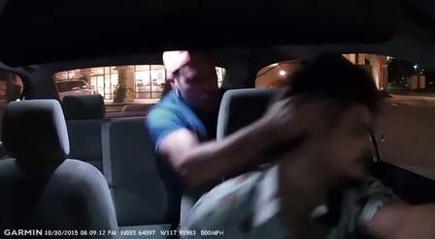
Ideia de aplicativo/site é voltado para motoristas de Aplicativo (Uber, 99, Cabify entre outros)
O principal objetivo é:
Aumentar a proteção e a sensação de segurança dos motoristas durante as viagens.

Slide 2



Durante a viagem o App..
Grava a tela do Smartphone durante a viagem para consulta do histórico da viagem, para identificar o local inicial da corrida, percurso mensagens trocadas com o passageiro para ser utilizado caso o motorista tenha o SmartPhone furtado.
Faz a gravação de vídeo utilizando a câmera frontal e a câmera traseira.
Salva os vídeos em tempo real no aplicativo e no site.
Indica que está ativo, servindo para inibir a ação de passageiros mau intencionados.

Slide 3
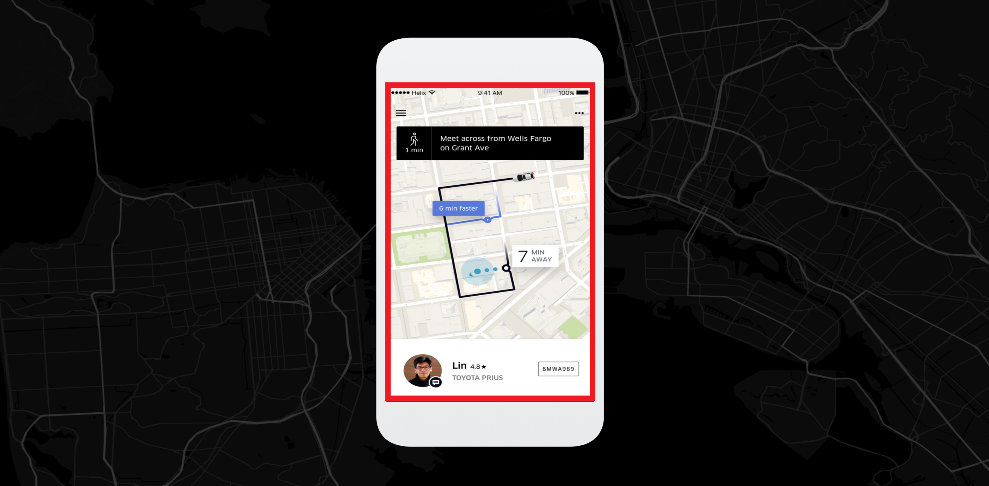
Forma para indicar que o aplicativo está ativo (Bordas personalizadas)

Slide 4




Outras Funcionalidades
VISUALIZAR os vídeos no aplicativo e no site.
PESQUISAR por vídeos por meio da data da viagem.
Fazer DOWNLOAD dos vídeos
COMPARTILHAR os vídeos com outras pessoas via
e-mail e WhatsApp.

Slide 5
Obrigado!

